Slide 1
Школски рад
18. 3. 2020.
1.
Допуни реченице и препиши их у свеску писаним словима.
У нашем језику има ___ гласова.
Глас се записује _______ .
Азбуку је саставио _______________ .
2.
Напиши по једну реч која почиње словима: Ж, Ф, Џ, Ђ, Ч, Ћ, Љ, Њ.
У свесци пиши писаним словима.
3.
Од понуђених слова напиши што више речи.
У свесци пиши писаним словима.
А, Г, Е, Б, О, Р, Д

Slide 2
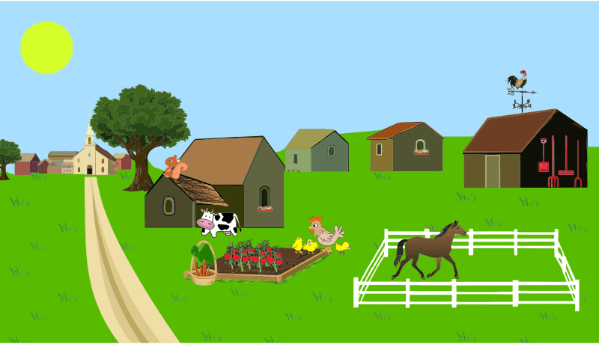
4.
Посматрај слику и у свесци напиши писаним словима три реченице.
Шта видиш? Шта ти се свиђа?

